Slide 1
PÓS-GRADUAÇÃO EM DESENVOLVIMENTO DE APLICAÇÕES PARA DISPOSITIVOS MÓVEIS E CLOUD COMPUTING
DM-119
Tópicos avançados em cloud computing, mobile e tendências de mercado -
Introdução em AWS IoT
Prof. Rodrigo Pimenta Carvalho
Data: junho de 2022.
Prof. Rodrigo Pimenta Carvalho. Última atualização : 15/03/2022

Slide 2
Estrutura da Apresentação
INTRODUÇÃO
OBJETIVO
MOTIVAÇÃO
DESENVOLVIMENTO
Visão geral mínima
O gateway de dispositivos
O motor de regras
As ações das regras
As sombras das coisas
Construção de soluções
Construindo um caso de uso com o AWS IoT
CONCLUSÃO

Slide 3
Introdução
Objetivos
- Mostrar o que é a plataforma AWS IoT
- Mostrar as vantagens do uso dessa plataforma em IoT
- Motivar a execução de mais pesquisas nessa área
- Relacionar AWS IoT com a pós-graduação em termos de contexto.
Motivação
- Facilitar o ganho e compartilhamento de informações sobre AWS IoT, com a participação dos próprios alunos.
- Levantar em pouco tempo informações úteis a quem não conhece AWS IoT, mas pretende trabalhar com projetos de IoT.

Slide 4
Visão geral
AWS x AWS IoT (criada em outubro de 2015)
Desnecessário criar e gerenciar brokers de mensagens
Varias facilidades
- Comunicação segura com TLS
- Facilitador para geração de certificados para TLS
- Comunicação facilitada com as coisas
- Vários SDKs para implementação de software nas coisas
- Microsserviços implementáveis independentes de servidor
Presença de sombras das coisas
Console web
Bilhões de dispositivos e trilhões de mensagens. (escala automat.)

Slide 5
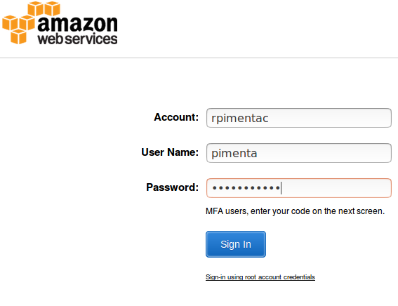
Visão geral
Possibilidade de enviar mensagens a todas as coisas
Roteamento de mensagens para serviços específicos no AWS.
https://rpimentac.signin.aws.amazon.com/console
Senha = RP ********** r*

Slide 6
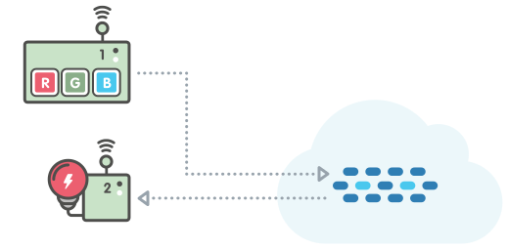
O Gateway de dispositivos
SDKs e protocolos são usados para programar e usar a
comunicação entre os dispositivos. São 2 tópicos para pesquisa.

Slide 7
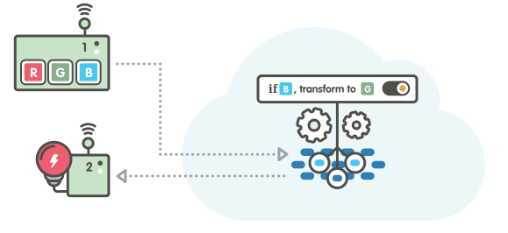
O Motor de Regras
Regras implicam em ações a serem executadas
Regras podem implementar processos de negócios
Ex: envie SMS para todos os celulares dos gerentes,
quando a piscina do clube já estiver cheia

Slide 8
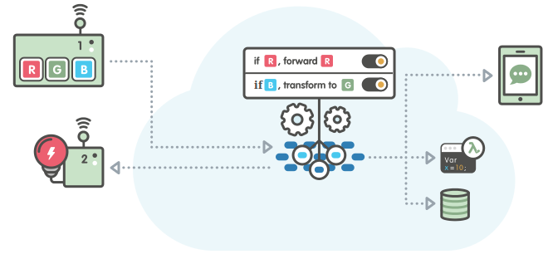
O Motor de Regras
Podem existir várias regras. Cada uma com uma ação diferente.

Slide 9
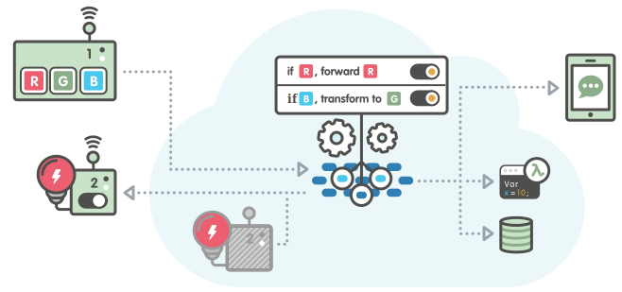
As ações das regras
Execução de funções lambda (microservices).
São serviços 100% desacoplados logicamente de outros serviços
Envio de dados para o banco de dados, enviar mensagem para o
Amazon SQS, enviar aquivo para o Amazon S3, enviar dados de
mensagens para o Amazon Machine Learning, etc.

Slide 10

As sombras das coisas
As coisas da Internet pode ser cadastradas no AWS IoT
Cada cadastro contém configurações de como lidar com estas coisas
Além do cadastro, cada coisa pode ter uma sombra.
A sobra substitui a coisa, em casos de perda de comunicação
Uma sombra aceita comandos do gateway, para repassar à coisa
Os sistemas que lidam com as coisas no gateway não percebem
desconexões, o que é muito confortável!
Pesquise sobre as sombras.

Slide 11
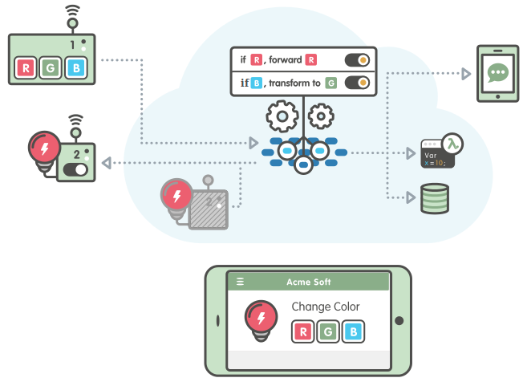
Construção de soluções

Slide 12
Construção de soluções
AWS IoT facilita o desenvolvimento de aplicações que podem
atuar como gerentes de coisas na Internet
O dispositivo móvel usará uma API REST para ler e modificar
o estado do shadow da lâmpada
Várias linguagens de programação podem ser usadas para
implementar uma aplicação de gerência
Há muitos SDKs
Até plugin para Eclipse

Slide 13
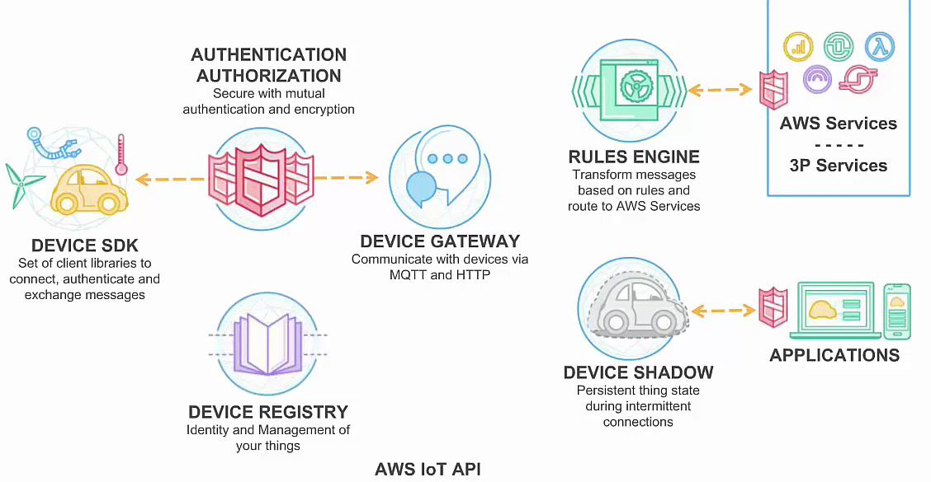
Construção de soluções
O que existe.

Slide 14
Construindo um caso de uso com AWS IoT
Sensor de presença ligado a uma placa DragonBoard 410C,
instalados dentro de uma residência.
A DragonBoard envia alertas de invasão ao gateway AWS IoT
Os alertas são mensagens com o número do celular do dono da
residência.
O motor de regras obtém o número do celular.
O SMS é usado e uma mensagem é enviada ao dono.
Para tal, executa-se uma função lambda.

Slide 15
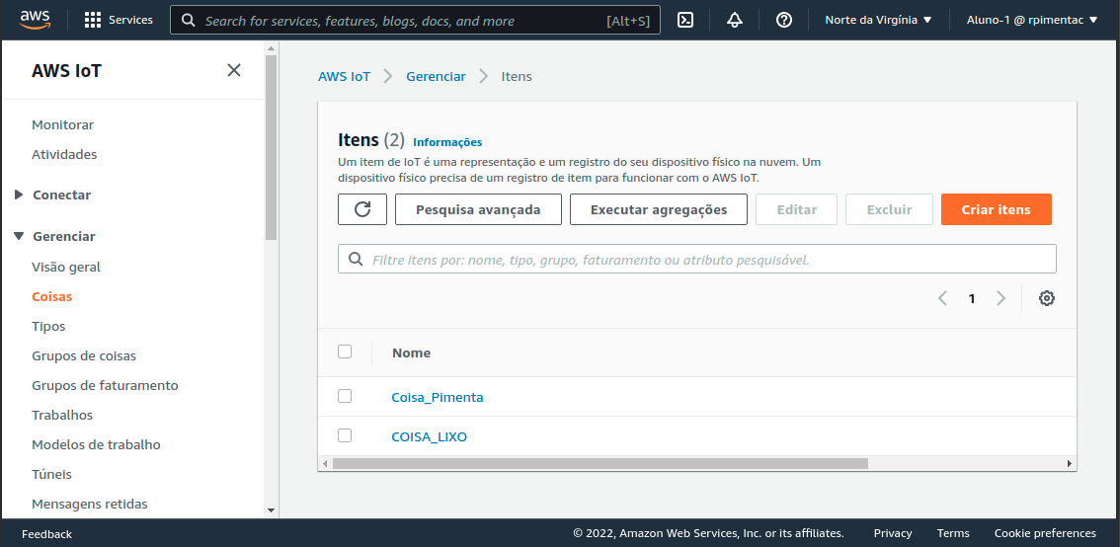
Construindo um caso de uso com AWS IoT
Criar um recurso .

Slide 16
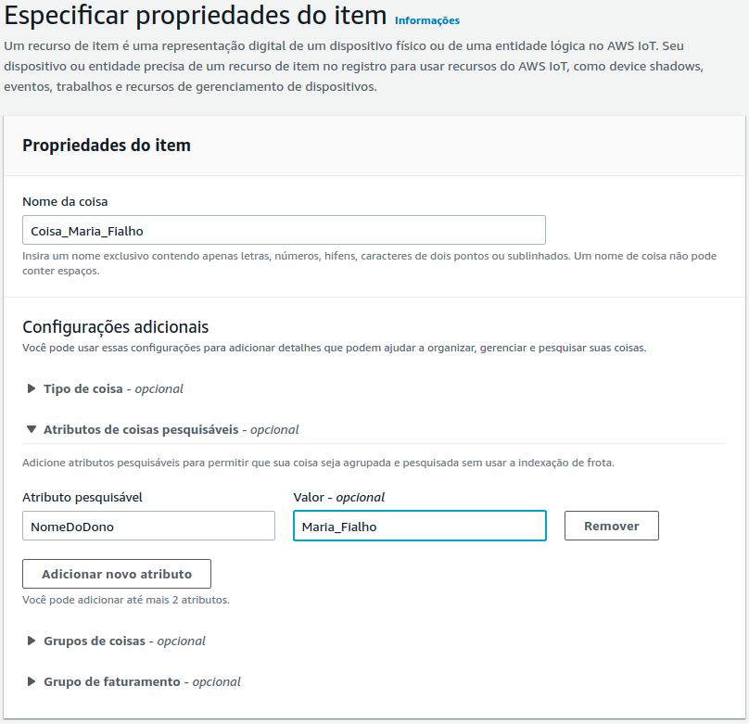
Construindo um caso de uso com AWS IoT
Editar Atributos da coisa

Slide 17
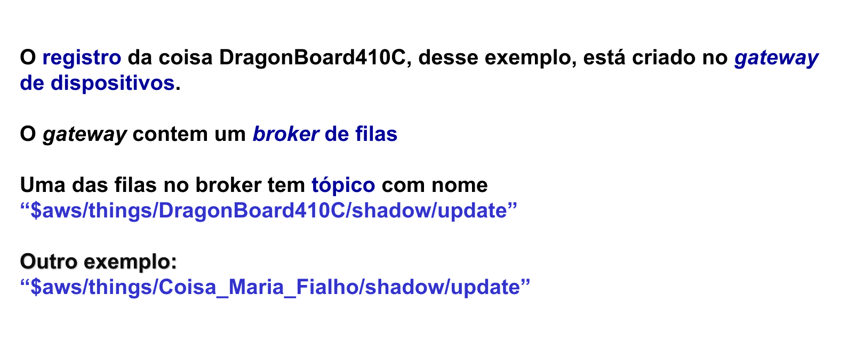
Construindo um caso de uso com AWS IoT

Slide 18
Construindo um caso de uso com AWS IoT
Criar certificados (público e privado) para serem utilizados na criptografia das mensagens com TLS.
Os arquivos respectivos são automaticamente criados e uma nova página se abre para o download da chave privada e arquivo de certificado

Slide 19
Construindo um caso de uso com AWS IoT
Mensagens são criptografadas com TLS.
O uso de TLS exige tais certificados.
Uso de root CA para o gateway se identificar ao contatar a coisa.
Root CA baixado diretamente do site do AWS IoT.
Para criar os próprios certificados, pode-se usar o OpenSSL. No site do AWS IoT tem explicações sobre isso. Bom tópico para pesquisa e demonstração.

Slide 20
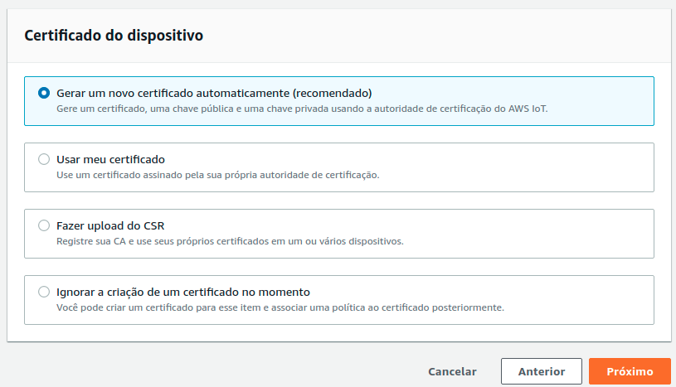
Construindo um caso de uso com AWS IoT

Slide 21
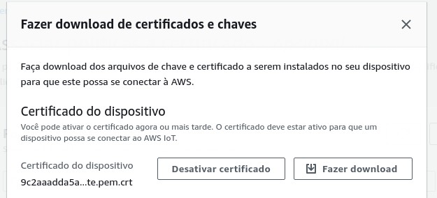
Construindo um caso de uso com AWS IoT
Ativar o certificado no gateway.
Anexar o certificado já ativado à coisa DragonBoard (downloads)

Slide 22
Construindo um caso de uso com AWS IoT
Criar a política de uso de recursos do AWS IoT, que ficará relacionada com os certificados – Policies
Definição dos direitos da coisa

Slide 23
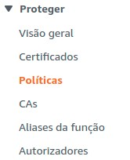
Construindo um caso de uso com AWS IoT

Slide 24
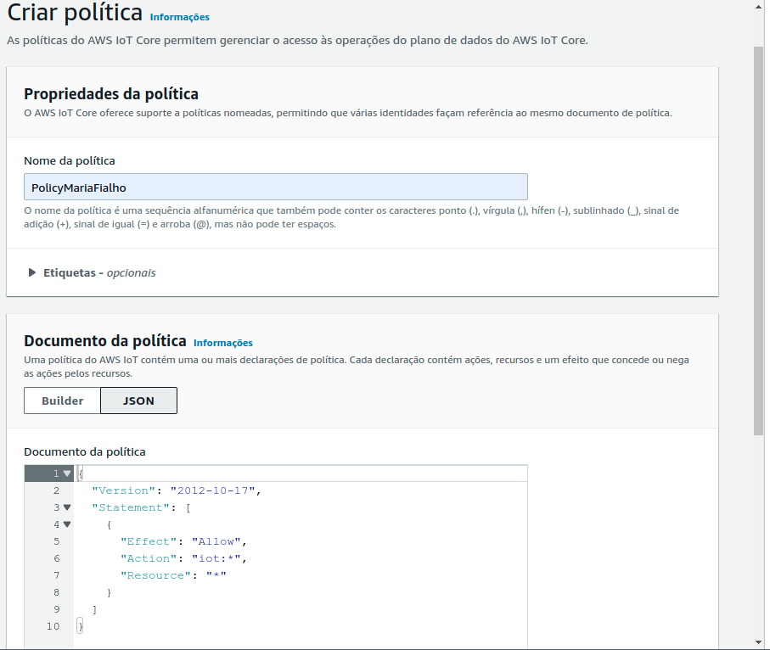
Construindo um caso de uso com AWS IoT

Slide 25
Construindo um caso de uso com AWS IoT
Associar a nova policy ao certificado.

Slide 26
Construindo um caso de uso com AWS IoT
Próximos passos:
- Download do SDK de desenvolvimento.
- Contém exemplos prontos de como se conectar com o gateway.
AWS IoT SDKs

Slide 27
Construindo um caso de uso com AWS IoT
Exemplo de cliente em javascript
- A mensagem do cliente pode estar em JSON
O arquivo do cliente pode ser alarme.js e pode ser executado com
node alarme.js.

Slide 28
Construindo um caso de uso com AWS IoT
const deviceModule = require('..').device;
function processTest() {
const device = deviceModule({
keyPath: '/home/pimenta/AWS_SECURITY/IOT_CERTF/6454621ddd-private.pem.key',
certPath: '/home/pimenta/AWS_SECURITY/IOT_CERTF/6454621ddd-certificate.pem.crt',
caPath: '/home/pimenta/AWS_SECURITY/IOT_CERTF/rootCA.pem',
clientId: 'pimenta',
region: 'us-east-one', // the AWS IoT region you will operate in (default 'us-east-1')
// Região onde os certificados foram criados!
baseReconnectTimeMs: '1000',
protocol: 'mqtts',
port: '8883',
host: 'a91cdytgfr4dx.iot.us-east-1.amazonaws.com' //Copiado do API endPoint
});
// The device module exports an MQTT instance, which will attempt
// to connect to the AWS IoT endpoint configured in the arguments.
// Once connected, it will emit events which our application can
// handle.

Slide 29
Construindo um caso de uso com AWS IoT
// Do a simple publish demo
device
.on('connect', function() {
console.log('connect');
device.publish('$aws/things/DragonBoard410C/shadow/update',
JSON.stringify(
{
"nome" : "Rodrigo", "fone" : "+5535999386640"
}
)
);
console.log('Mensagem foi publicada!');
});
}
processTest();

Slide 30
Construindo um caso de uso com AWS IoT
Criar função Lambda.
Pode ser criada em uma de muitas linguagens.
Existem muitos templates para funções.
Criaremos uma função sem uso de template.

Slide 31
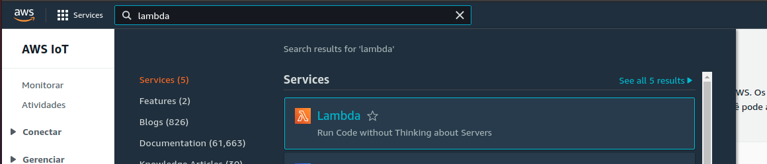
Construindo um caso de uso com AWS IoT

Slide 32
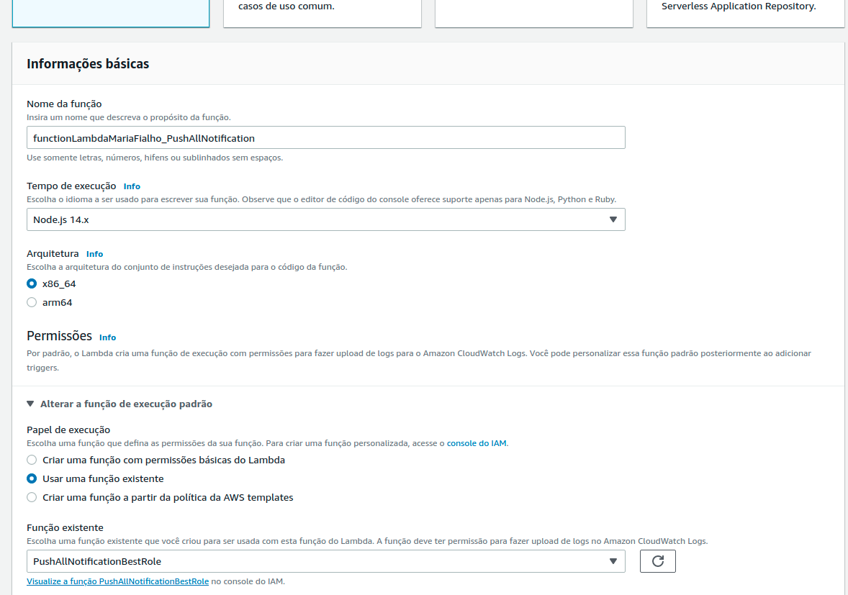
Construindo um caso de uso com AWS IoT

Slide 33
Construindo um caso de uso com AWS IoT
Exemplo de código para a função.
console.log("Loading function");
var AWS = require("aws-sdk");
exports.handler = function(event, context) {
var eventText = JSON.stringify(event, null, 2);
var jsonObj = JSON.parse(eventText);
console.log("Received event:", eventText);
var sns = new AWS.SNS();
var params = {
Message: "Olá. Prezado(a) aluno(a) " + jsonObj.nome + " sua casa está segura agora?",
Subject: "Alerta em aula.",
PhoneNumber: jsonObj.fone
};
sns.publish(params, context.done);
};

Slide 34
Construindo um caso de uso com AWS IoT
Cada função Lambda deve ter definida um “Lambda execution role permissions”.
É a definição de permissão sobre quais serviços uma função Lambda pode se apoiar e que tipos de invocações podem ser feitas em tais serviços pela função Lambda. Resumidamente são os direitos da função Lambda.
{ "Version": "2012-10-17",
"Statement": [
{
"Effect": "Allow",
"Action": [
"sns:*"
],
"Resource": "*"
}
]
}

Slide 35
Construindo um caso de uso com AWS IoT
Os roles podem ser criados a qualquer momento, usando o serviço IAM do AWS.
Os roles criados podem ser futuramente associados às funções Lambda
Existe um editor de texto para a edição desses roles no IAM.
Mais explicações sobre o IAM estão aqui.

Slide 36
Construindo um caso de uso com AWS IoT
Finalmente cria-se a regra no motor de regras.
criar regras de negócios e relacioná-las com microservices.
BPM + SOA
A regra: SELECT * FROM '$aws/things/DragonBoard410C/shadow/update'
Quando essa regra é executada, ela se torna um cliente das mensagens.

Slide 37
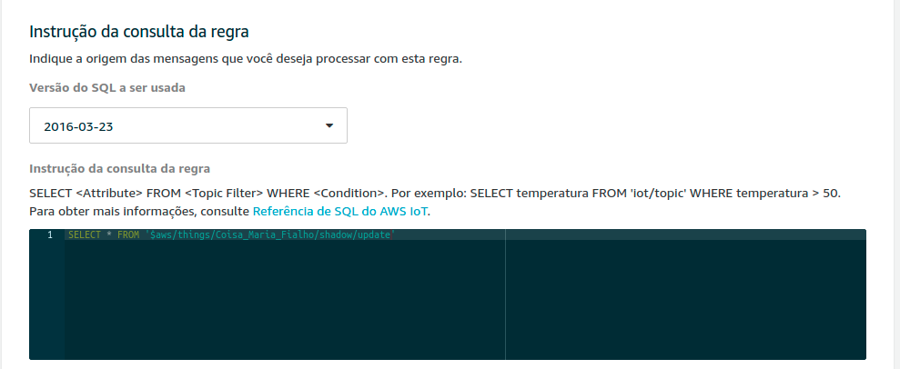
Construindo um caso de uso com AWS IoT

Slide 38
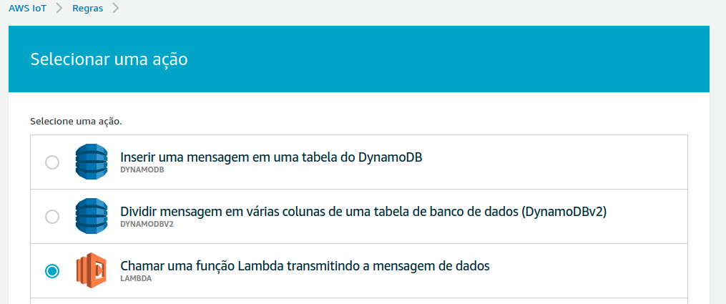
Construindo um caso de uso com AWS IoT

Slide 39
Construindo um caso de uso com AWS IoT
Conclusão:
A platorma AWS IoT facilita bem a vida do desenvolvedor de projetos de controle de coisas ligadas à Internet.
Essa plataforma contem muitas capacidades, que podem ser usadas separadamente ou interligadas.
Uma grande vantagem é a presença de device shadows, que é um campo a ser explorado.
A economia gerada pelo uso de AWS IoT deve ser entendida em sua complexidade, e é um campo aberto para pesquisa e propostas de projetos para as empresas.
Ainda há muito o que explorar e apresentar em sala de aula, como o uso de serviços do AWS a partir de funções Lambda ou como programas usando os SDKs disponíveis.

